Slide 1
Processamento de Imagens - IF69P/C81
Trabalho Final
Transfer Learning aplicado a arquiteturas CNN
Vinicius Augusto de Souza - 1997530
Engenharia de Computação

Slide 2
Introdução

Slide 3
Introdução
O projeto tem como objetivo aplicar técnicas de transfer learning a diferentes arquiteturas CNNs por meio do treinamento realizado no dataset ImageNet.
A linguagem de programação utilizada foi Python
Foi utilizado o Jupyter Notebook para realizar todo o projeto
A arquitetura CNN escolhida foi a ResNet50V2
Para os experimentos, foi utilizado 80% do dataset para treino e 20% para teste

Slide 4
Introdução
As bibliotecas utilizadas no projeto foram:
random
os
tqdm
shutil
pathlib
tensorflow
numpy
pandas
sklearn
matplotlib
seaborn
os

Slide 5
Conceitos e Trabalhos relacionados

Slide 6
Arquitetura ResNet50V2
ResNet50V2 é uma versão modificada do ResNet50 e seu desempenho é melhor do que ResNet50 e ResNet101 no conjunto de dados ImageNet. No ResNet50V2, o modo de propagação das conexões entre os blocos foi modificado. ResNet50V2 também obteve bons resultados no conjunto de dados ImageNet.

Slide 7
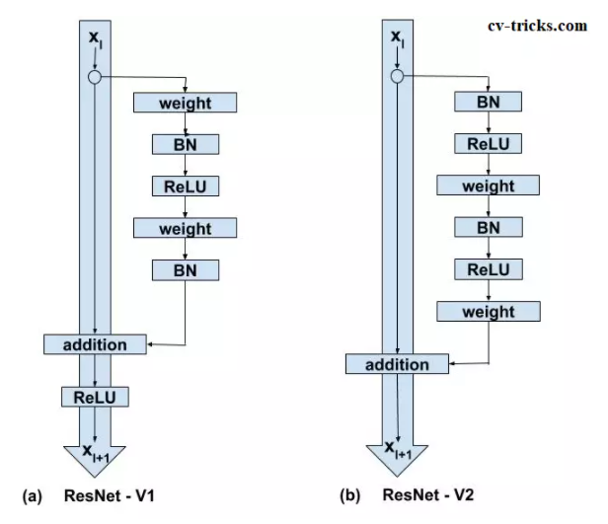
Arquitetura ResNet50V2
FONTE: https://cv-tricks.com/keras/understand-implement-resnets/

Slide 8
Arquitetura ResNet50V2
Depois que o ResNet V1 executa uma operação de adição entre x e F (x), ele adiciona a segunda não linearidade. O ResNet V2 elimina a última não linearidade, portanto, o caminho da entrada à saída é eliminado na forma de conexões de identificação.
Antes de multiplicar pela matriz de peso (operação de convolução), o ResNet V2 aplica a normalização de lote e a ativação de ReLU à entrada. O ResNet V1 realiza a convolução e, em seguida, normaliza em lote e ativa o ReLU.

Slide 9
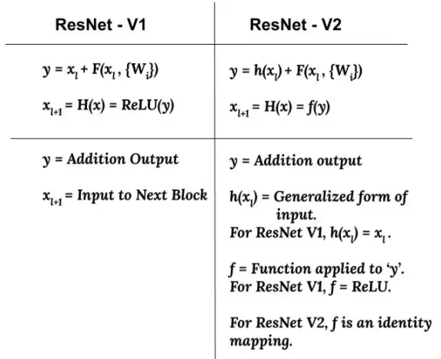
Arquitetura ResNet50V2
FONTE: https://cv-tricks.com/keras/understand-implement-resnets/

Slide 10
Características principais da arquitetura ResNet50V2
O ResNet usa a normalização em lote em seu núcleo. A normalização em lote pode ajustar a camada de entrada para melhorar o desempenho da rede. O problema de mudar as variáveis ​​é reduzido.
Utiliza a Conexões de Identidade para ajudar a proteger a rede de problemas de gradiente de desaparecimento.
A rede residual profunda usa o projeto do módulo de gargalo residual para melhorar o desempenho da rede.

Slide 11
Descrição da Base de Imagens

Slide 12
Dataset PapSmear
O teste de Papanicolaou, também conhecido como teste de Papanicolaou, é um procedimento para testar mulheres quanto ao câncer cervical. O câncer cervical é um tipo de câncer que ocorre nas células do colo do útero, que são a parte inferior do útero que conecta a vagina.
Este dataset consiste em 917 amostras distribuídas desigualmente em 7 classes diferentes, das quais são classificadas como células normais as Superficial squamous, Intermediate squamous e Columnar e as células anormais, que são as classes Mild dysplasia, Moderate dysplasia, Servere dysplasia e Carcinoma in situ.
Norup, Jonas. “Classification of Pap-smear data by tranduction neuro-fuzzy methods.” (2005).

Slide 13
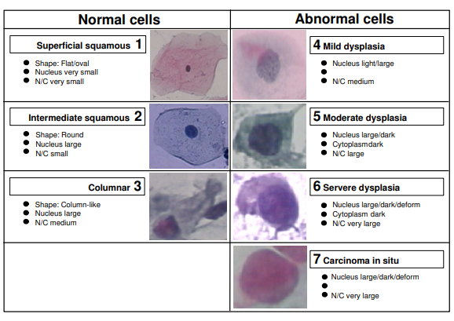
Dataset PapSmear
Norup, Jonas. “Classification of Pap-smear data by tranduction neuro-fuzzy methods.” (2005).

Slide 14
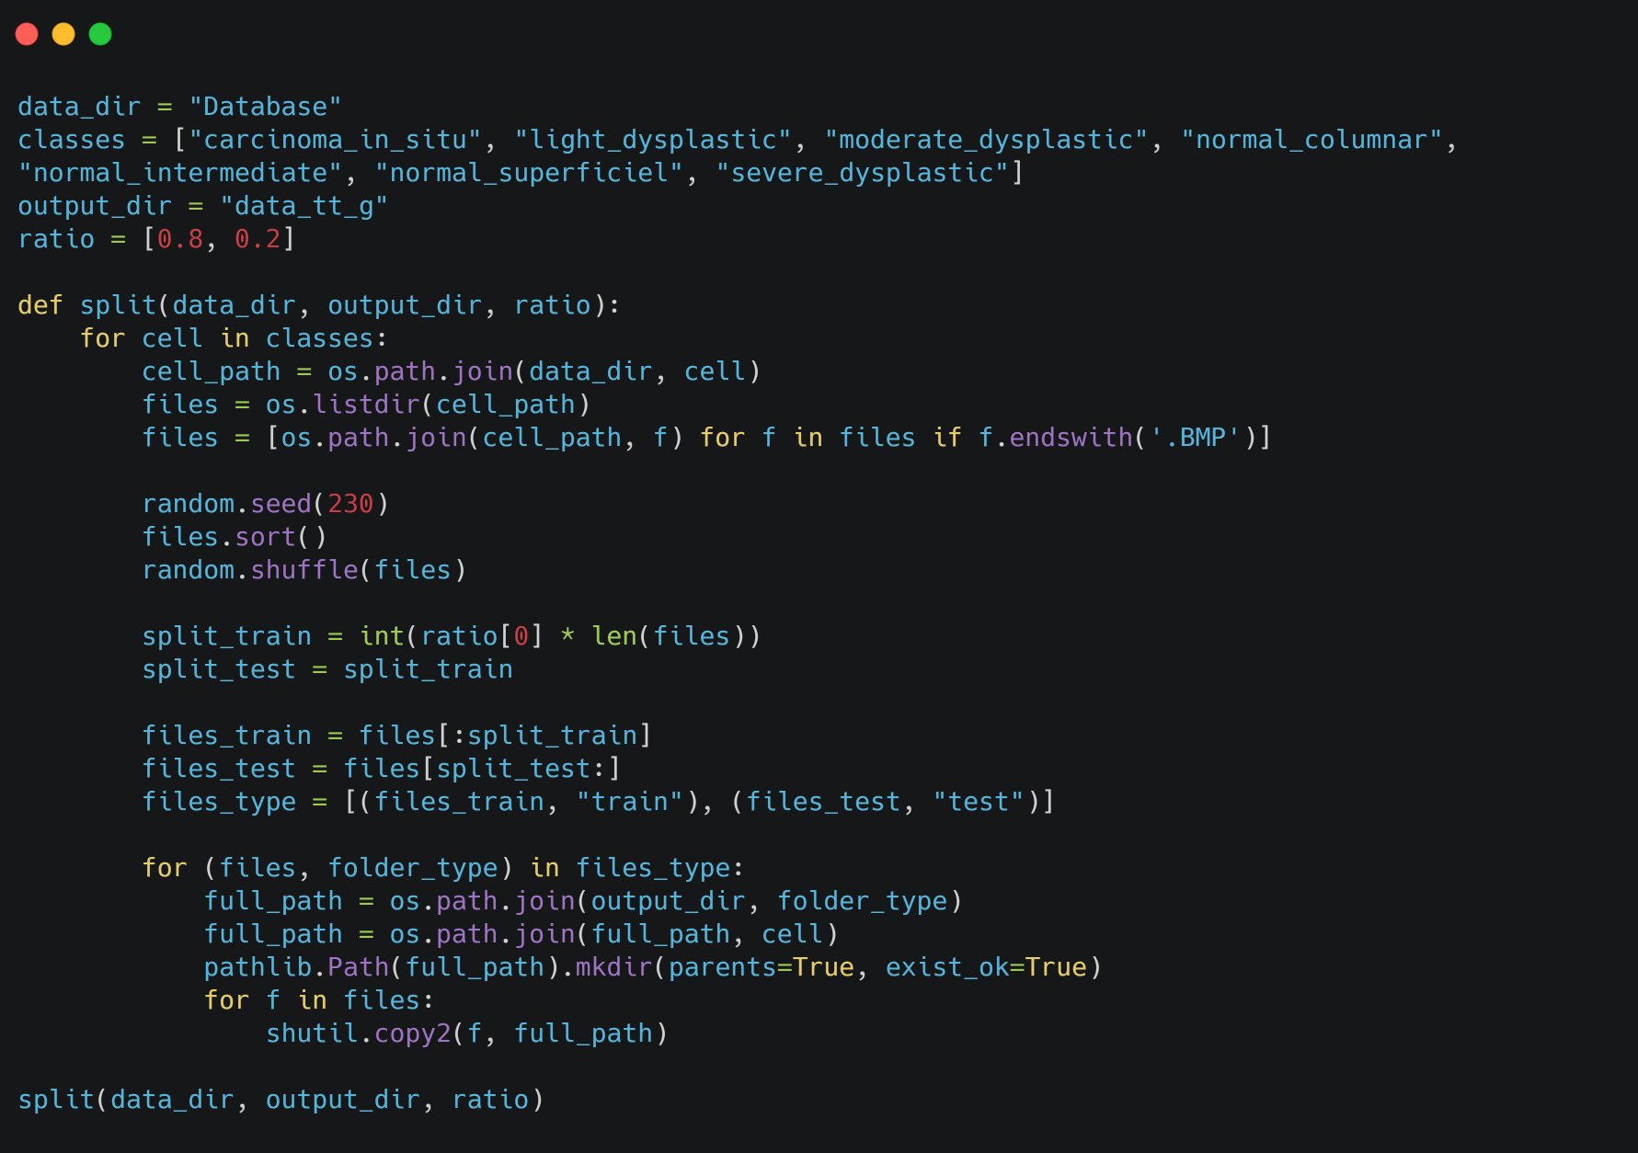
Separação do Dataset

Slide 15
Estrutura e Conceitos

Slide 16
Estrutura
Carrega-se o modelo da ResNet50V2 com os pesos aprendidos no treino da ImageNet sem a camada densa
Adiciona-se um nó utilizando o método de GlobalAveragePooling
Adicionam-se nós de camada densa com o método de ativação ReLu contendo:
128 neurônios
64 neurônios
32 neurônios
Adiciona-se uma camada de Dropout, desligando uma porcentagem de neurônios
Por fim, uma última camada densa, com 7 neurônios (número de classes) com a função de ativação softmax
Foi utilizado o método EarlyStopping, no qual para o treinamento quando uma métrica monitorada parar de melhorar

Slide 17
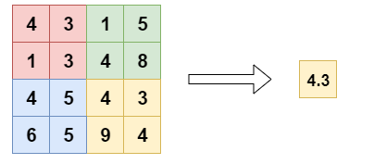
GlobalAveragePooling
Ao aplicar o método, o tamanho do pool ainda é definido para o tamanho da entrada da camada, e a média é definida
Eles são frequentemente usados ​​para substituir as camadas totalmente conectadas ou densamente conectadas em um classificador.
Ao alimentar os valores gerados pelo agrupamento médio global em uma função de ativação do Softmax, você obtém mais uma vez a distribuição de probabilidade multiclasse que deseja.

Slide 18
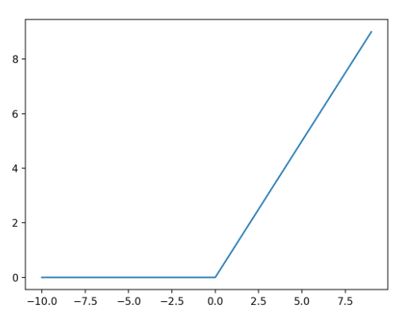
ReLu
Em uma rede neural, a função de ativação é responsável por transformar a entrada ponderada somada do nó na ativação do nó ou saída para essa entrada.
A função de ativação linear retificada ou ReLU para breve é ​​uma função linear por partes que produzirá a entrada diretamente se for positiva, caso contrário, ela produzirá zero.

Slide 19
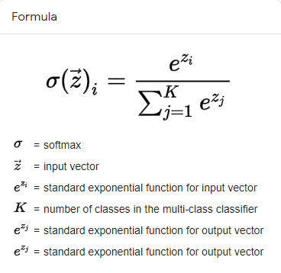
Softmax
Softmax é uma função matemática que converte um vetor de números em um vetor de probabilidades, onde as probabilidades de cada valor são proporcionais à escala relativa de cada valor no vetor.
É utilizada como a função de ativação na camada de saída de modelos de rede neural que prevêem uma distribuição de probabilidade multinomial.

Slide 20
Cenários

Slide 21
Cenários
Foram realizados 8 testes, nos quais foram alterados os seguintes parâmetros
batch - número de amostras que será carregado a cada execução
dropout - desliga uma porcentagem de neurônios
learning_rate - é um parâmetro de ajuste em um algoritmo de otimização que determina o tamanho da etapa em cada iteração enquanto se move em direção a um mínimo de uma função de perda.
Por padão, foram utilizadas 100 epochs e 128x128 de tamanho de imagem

Slide 22
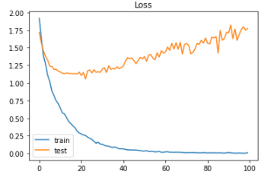
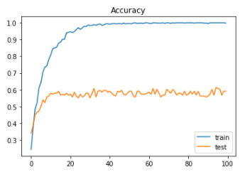
batch: 16, dropout: 0.1, learning_rate: 0.0001

Slide 23
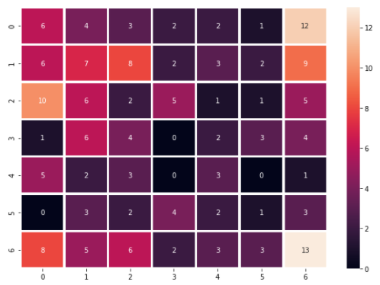
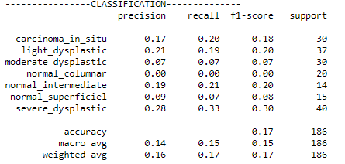
batch: 16, dropout: 0.1, learning_rate: 0.0001

Slide 24
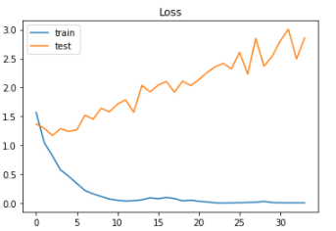
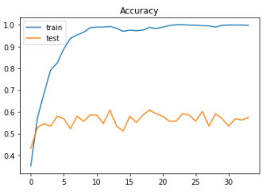
batch: 16, dropout: 0.1, learning_rate: 0.001

Slide 25
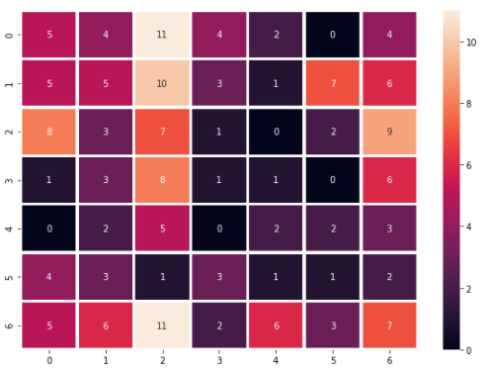
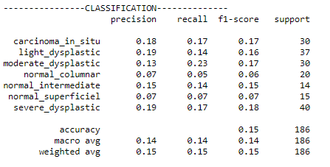
batch: 16, dropout: 0.1, learning_rate: 0.001

Slide 26
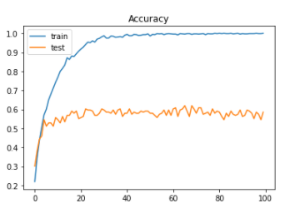
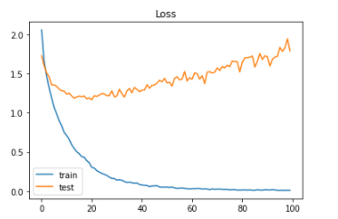
batch: 16, dropout: 0.2, learning_rate: 0.0001

Slide 27
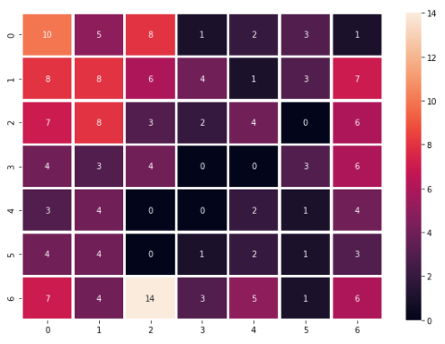
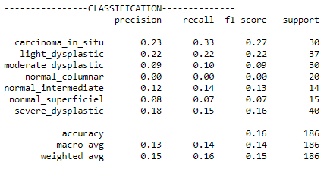
batch: 16, dropout: 0.2, learning_rate: 0.0001

Slide 28
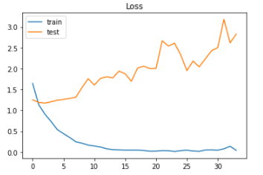
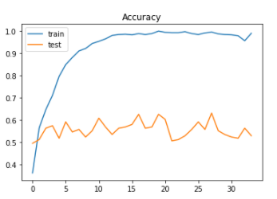
batch: 16, dropout: 0.2, learning_rate: 0.001

Slide 29
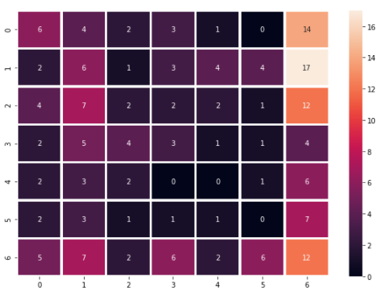
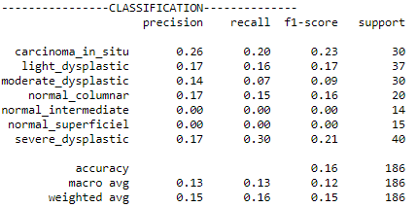
batch: 16, dropout: 0.2, learning_rate: 0.001

Slide 30
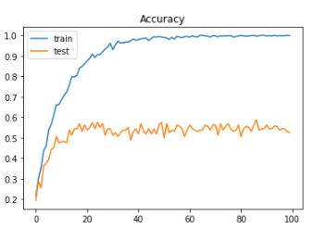
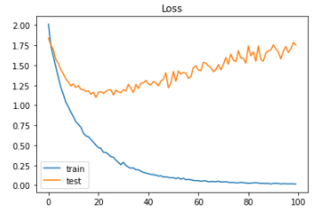
batch: 32, dropout: 0.1, learning_rate: 0.0001

Slide 31
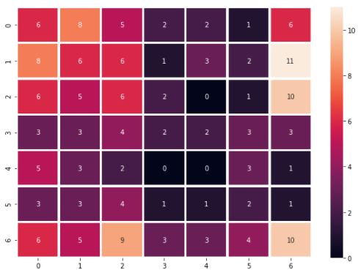
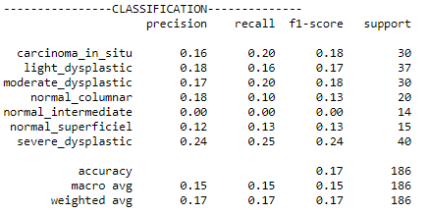
batch: 32, dropout: 0.1, learning_rate: 0.0001

Slide 32
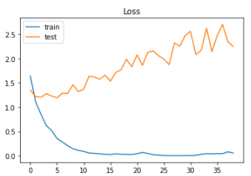
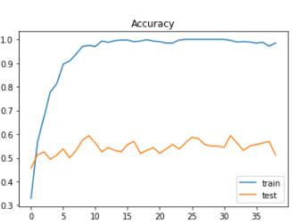
batch: 32, dropout: 0.1, learning_rate: 0.001

Slide 33
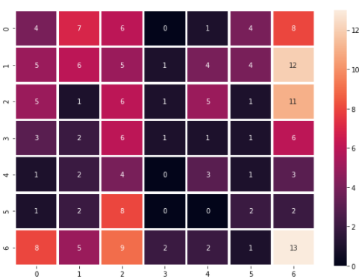
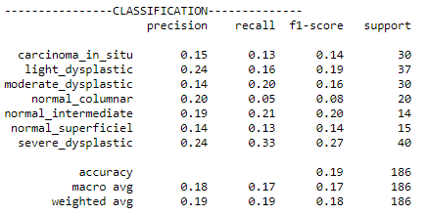
batch: 32, dropout: 0.1, learning_rate: 0.001

Slide 34
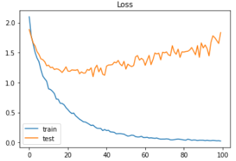
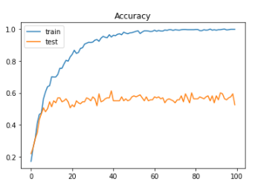
batch: 32, dropout: 0.1, learning_rate: 0.0001

Slide 35
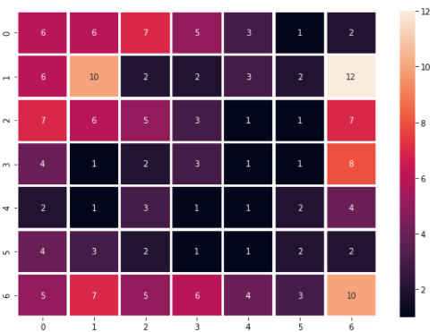
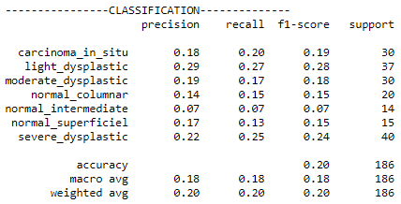
batch: 32, dropout: 0.1, learning_rate: 0.0001

Slide 36
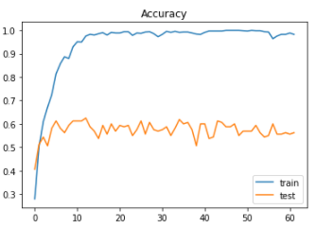
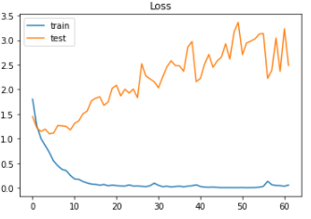
batch: 32, dropout: 0.1, learning_rate: 0.001

Slide 37
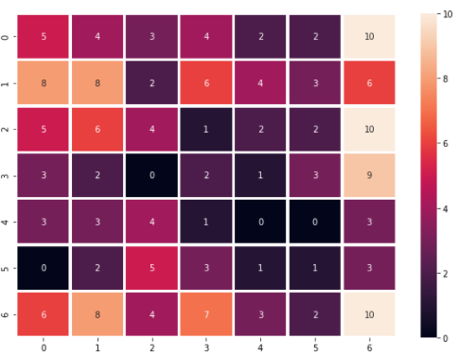
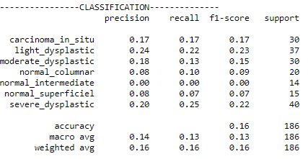
batch: 32, dropout: 0.1, learning_rate: 0.001

Slide 38
Resultados e Discussões

Slide 39
Resultados
100epochs_32batch_0.2dropout_0.001learningrate_128x128 - Train: 0.997, Test: 0.562
100epochs_32batch_0.2dropout_0.0001learningrate_128x128 - Train: 1.000, Test: 0.587
100epochs_16batch_0.2dropout_0.001learningrate_128x128 - Train: 0.988, Test: 0.540
100epochs_16batch_0.2dropout_0.0001learningrate_128x128 - Train: 1.000, Test: 0.574
100epochs_32batch_0.1dropout_0.001learningrate_128x128 - Train: 0.990, Test: 0.500
100epochs_32batch_0.1dropout_0.0001learningrate_128x128 - Train: 1.000, Test: 0.575
100epochs_16batch_0.1dropout_0.001learningrate_128x128 - Train: 0.999, Test: 0.568
100epochs_16batch_0.1dropout_0.0001learningrate_128x128 - Train: 1.000, Test: 0.591

Slide 40
Conclusões

Slide 41
Conclusões
Overfitting: ocorre quando nosso modelo se torna realmente bom em ser capaz de classificar ou prever dados que foram incluídos no conjunto de treinamento, mas não é tão bom em classificar dados nos quais não foi treinado. Então, essencialmente, o modelo super ajustou os dados no conjunto de treinamento.

Slide 42
Referências

Slide 43
Referências
https://www.sciencedirect.com/science/article/pii/S2352914820302537#bib33
https://keras.io/api/applications/resnet/
https://cv-tricks.com/keras/understand-implement-resnets/
https://www.machinecurve.com/index.php/2020/01/30/what-are-max-pooling-average-pooling-global-max-pooling-and-global-average-pooling/
https://machinelearningmastery.com/rectified-linear-activation-function-for-deep-learning-neural-networks/#:~:text=The%20rectified%20linear%20activation%20function,otherwise%2C%20it%20will%20output%20zero.
https://machinelearningmastery.com/softmax-activation-function-with-python/
https://deeplizard.com/learn/video/DEMmkFC6IGM#:~:text=Overfitting%20occurs%20when%20our%20model,data%20in%20the%20training%20set.

